Slide 1
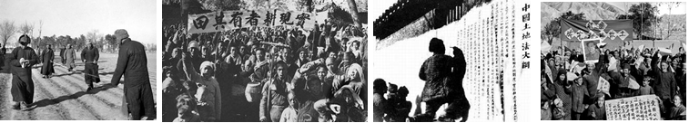
土地改革

Slide 2
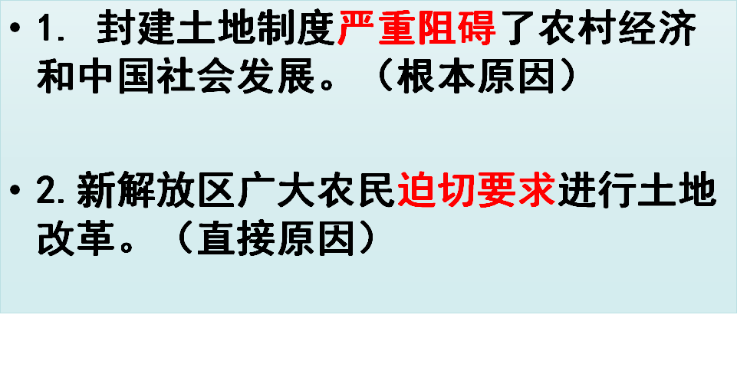
一、原因

Slide 3
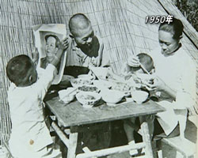
在欢庆胜利的时候，中国共产党人清醒地认识到，这只是中华民族复兴大业的序幕。这时的中国，是世界上最穷的国家之一。根据联合国亚太事务委员会的统计，1949年中国人均国民收入只有27美元。不仅不足印度57美元一半，也远远低于当时整个亚洲44美元人均收入。

Slide 4
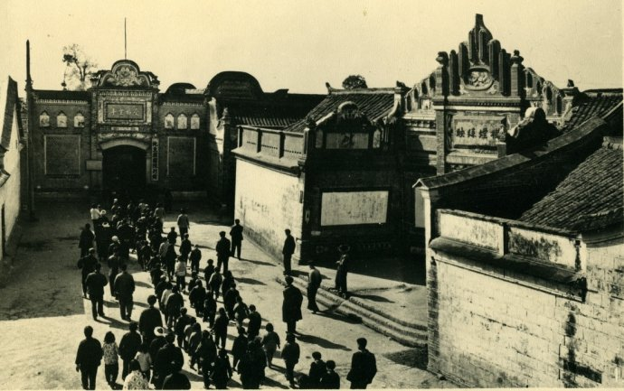
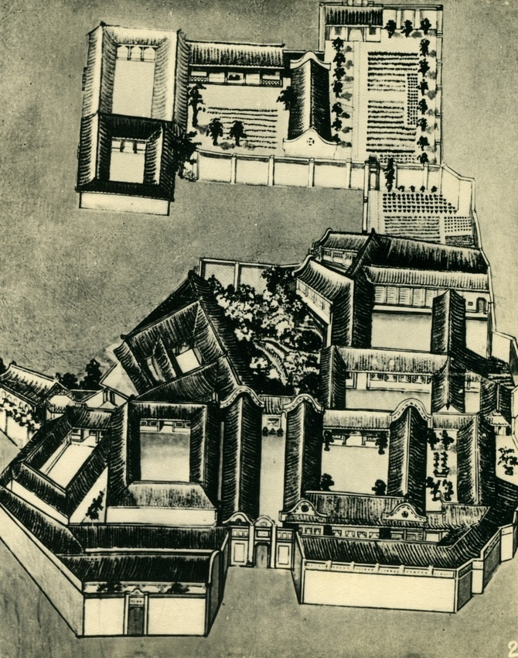
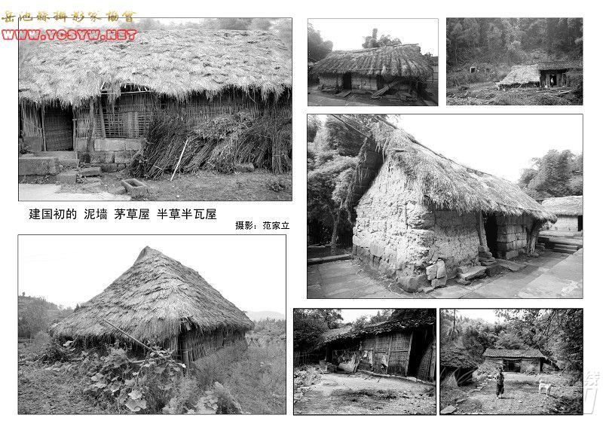
四川大地主刘文彩庄园

Slide 5


10%
20-30%
70-80%
90%
解放前，中国农村的具体情况如何？（土改背景）
所占农村人口比例
占有土地比例
地主
农民

Slide 6
解放前农村形势
成分
占农村人口比例
占有土地比例
地主
不足10%
70-80%
农民
90%
20-30%
封建土地所有制
地主－－以收租为主；
富农－－以雇工为主，自己参加劳动；
中农－－以不出卖劳动力为主，经营自己的土地；
雇农－－需要出卖劳动力，靠自己的土地不够生活；
贫农－－完全出卖劳动力，没有土地。

Slide 7


地主
坐享其成
剥削与被剥削的关系
农民
劳而无获

Slide 8
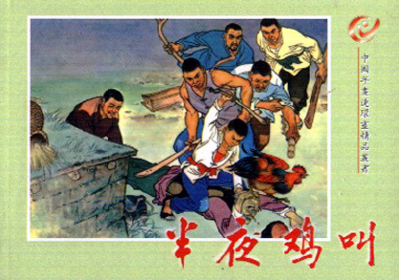
地主“周扒皮”为了长工们能多干些活，半夜三更起来学鸡叫让长工劳动（卖身契上明文规定：鸡叫就得起床干活劳动）。
因为以前没有钟表等计时工具，长工们是从鸡叫起床返工日落则收工，周扒皮半夜鸡叫，使得那些长工们提早起床为他披星戴月地劳作。

Slide 9

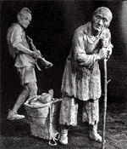
1111
农民交地租后被迫逃荒要饭
农民被迫卖儿卖女
农民长期遭受地主剥削
的根源是什么？
封建土地所有制

Slide 10
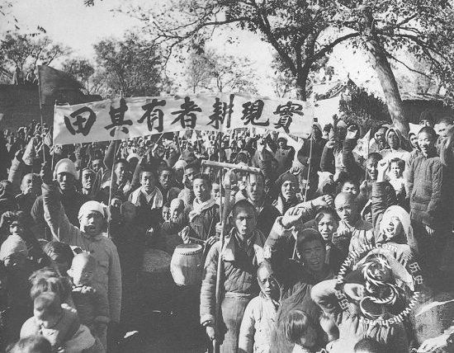
农民最希望实现的愿望是什么？

Slide 11
一、原因
1. 封建土地制度严重阻碍了农村经济和中国社会发展。（根本原因）
2.新解放区广大农民迫切要求进行土地改革。（直接原因）

Slide 12
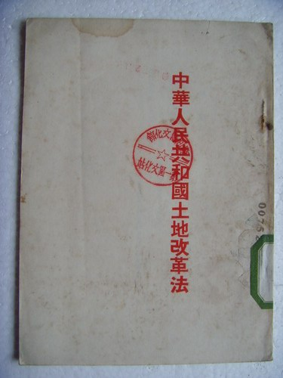
二、土地改革的概况
1.地区：
新解放区
2.法律依据：
1950年
《中华人民共和国土地改革法》

Slide 13
“废除地主阶级封建剥削的土地所有制，实行农民的土地所有制(内容），借以解放农村生产力，发展农业生产，为新中国的工业化开辟道路(基本目的）。”
---《中华人民共和国土地改革法》

Slide 14
1.地区：
新解放区
2.法律依据：
1950年
《中华人民共和国土地改革法》
3.内容：
废除地主阶级封建剥削的土地所有制
实行农民土地所有制
土地所有制的转变：
从“地主私有” 到“农民私有”

Slide 15
封建
土地
所有制
产品分配
类别
不同点
相同点
名称
土地
占有者
地主阶级
与农民关系
土地归私人所有
地主
地主阶级占有绝大部分劳动成果
剥削与被剥削
农民
土地
所有制
一样参加劳动，不存在剥削
农民
自己占有
劳动成果
农民

Slide 16
产品分配
比较封建土地所有制和农民土地所有制的异同
类别
不同点
相同点
土地
占有者
土地归私人所有
名称
地主阶级
与农民关系
地主阶级
地主阶级占有绝大部分劳动成果
封建土地
所有制
剥削与被剥削
农民土地
所有制
农民自己占有劳动成果
农民
平等

Slide 17
新中国成立初期重大历史事件回眸
时间 | 历史事件 | 意义
1949年 | 中华人民 共和国成立 | 国家赢得独立
1952年 | 土地改革 基本完成 | 彻底废除封建 土地制度
1953年 | 抗美援朝 战争胜利 | 提高了 国际地位

Slide 18
4.开始土改时间：
1950年冬
阅读课文，思考下面几个问题：
1.为什么在土地改革过程中，也分给地主一份土地？
使地主成为自食其力的劳动者；减少改革阻力
2.为什么在土地改革过程中要采取保存富农经济的政策？
有利于减少土改的阻力，孤立地主阶级，保护中农和小土地出租者，稳定民族资产阶级，更有利于发展农村经济，从而有利于土地改革的顺利进行

Slide 19
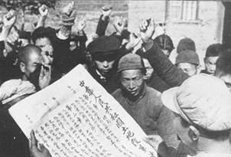
1950年6月28日，《中华人民共和国土地改革法》颁布，得到广大农民群众的热烈拥护。

Slide 20
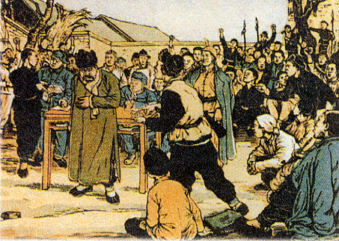
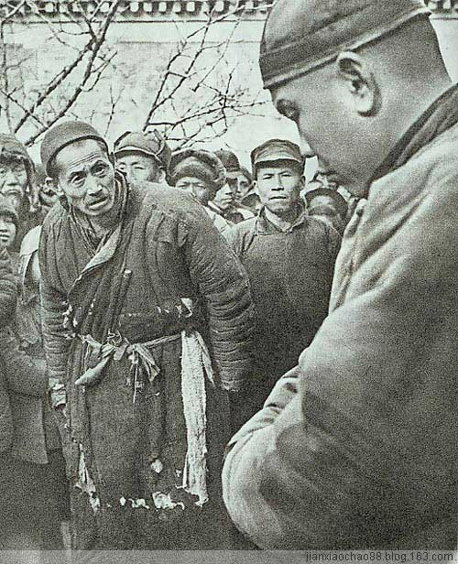
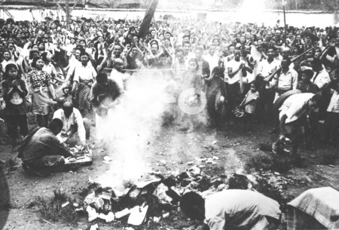
批斗地主
烧地契

Slide 21
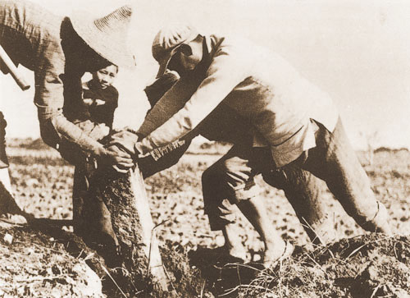
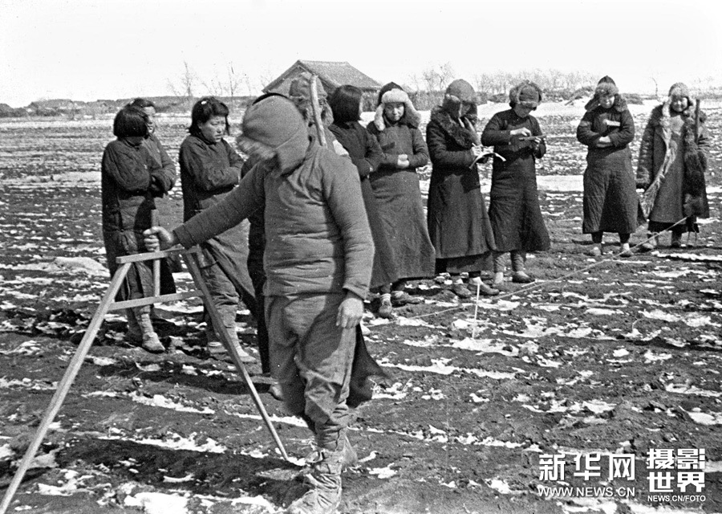
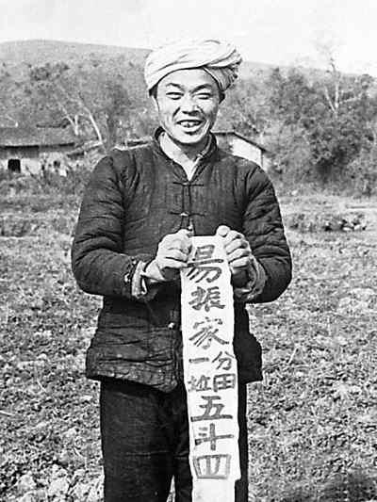
土改中拔出地主立的地界碑
农民丈量分配土地
农民分到土地

Slide 22
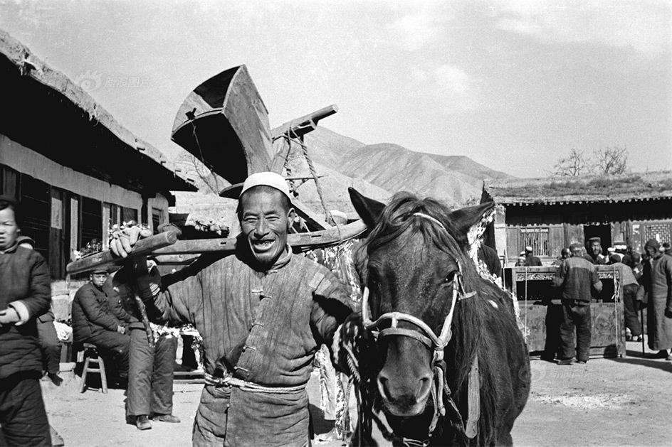
农民分到地主耕牛、工具

Slide 23
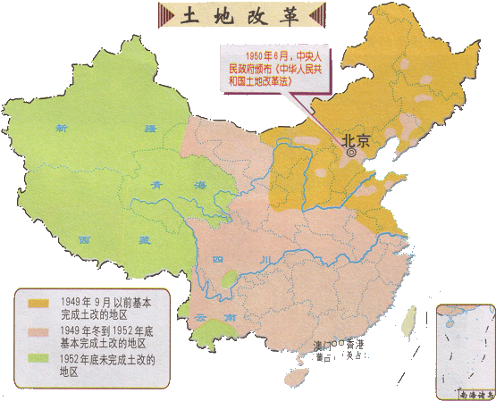

5.完成：
1952年底
除部分少数民族地区外，大陆基本完成土地改革

Slide 24
人教版八年级下册
三、土地改革完成的意义
①彻底摧毁了在我国存在两千多年的封建土地制度，消灭了地主阶级；农民翻了身，得到了土地，成为土地的主人。
辽宁农民土改后给毛主席的一封信（摘录）：
敬爱的毛主席：
我们是辽东省（今辽宁省）宽甸县最偏僻的一个村。全村152户，2511亩地，11户地主、富农就占了1000多亩。我们祖祖辈辈做梦也在想着有一天自己能有三亩、五亩的地，能在自己的土地上耕种，那有多高兴啊！现在经过土改，这个梦想实现了。过去在别人地里出力，现在在自己土地里出力劳动；过去是一个肩给地主扛着饭碗，现在劳动成果完全自己所得，这样我们生产的劲头怎能不大呢？土改前俺的房子不如地主家牲口棚，出门要弯腰，进门要低头，现在搬进土改时分到的新房子。村民王明连说：“土改前我家四条腿是小板凳，带毛的是耗子，现在呢，牲口棚里拴着一头牛，一头驴，全是有毛的四条腿。”

Slide 25
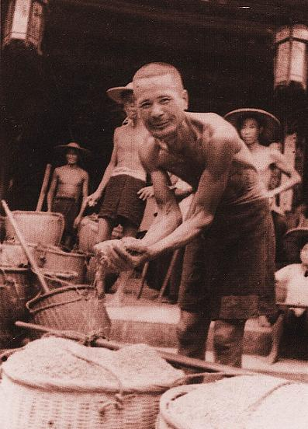
1949年与1951年粮食产量对比
②这使人民政权更加巩固。
迎来土改后第一个丰收年

Slide 26
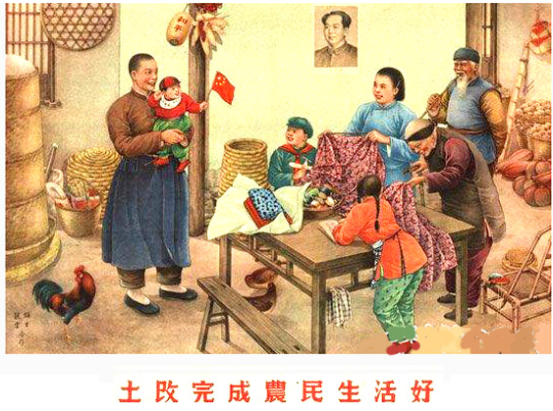

Slide 27
③调动了农民生产积极性，农业生产获得迅速恢复和发展，为国家的工业化建设准备了条件。
土地改革完成的意义
在属于自己的土地上，耕耘和收获。这就是劳动农民翻身做主人的感觉。土地改革解放了农村的生产力，极大地提高了农民的生产积极性。1951年，中国粮食产量达到1.4363亿吨，比1949年增长了26.9%。 ——《复兴之路》
毛泽东也曾兴奋地说：“我为新中国数万万农民获得翻身的机会和国家获得工业化的基本条件而表示高兴表示庆贺。”

Slide 28
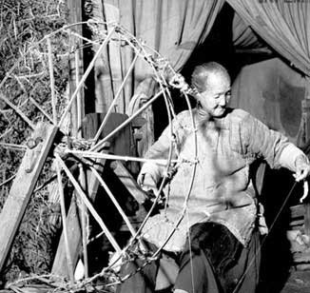
要提高农民收入，只有依靠中国乡村工业在未来的发展、技术改革与组织合作。
——《费孝通：〈江村经济〉中的时代密码和拳拳抱负》

Slide 29
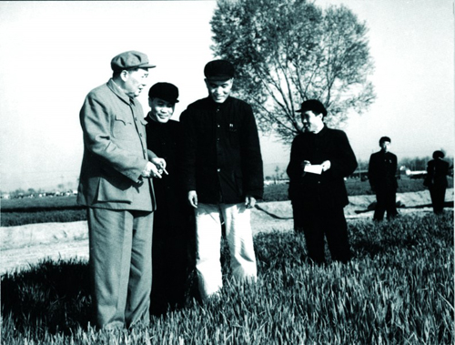
“我为新中国数万万农民获得翻身的机会和国家获得工业化的基本条件而表示高兴表示庆贺。”
——毛泽东
④为国家工业化建设准备条件

Slide 30
本课小结
必要性(原因)
经过
结果
土 地 改 革
1950年颁布
《中华人民共和国土地改革法》
1950年冬，全国分批进行土地改革
到1952年底，全国大陆基本完成土地改革
①彻底摧毁了在我国存在两千多年的封建土地制度，地主阶级被消灭。
意义
②农民成为土地的主人，生产积极性大大提高。
③巩固人民政权，大大解放了农村生产力，
促进农业生产快速发展。
④为国家工业化建设准备条件

Slide 31
当堂达标
1.新中国成立后，党和政府采取了一系列措施巩固新生的人民政权。下列事件中，既巩固了政权，又促进了经济发展，为国家工业化创造了条件的是（ ）
A．和平解放西藏 B．土地改革
C．抗美援朝 D．制定宪法
B

Slide 32
2．新中国成立前，下列关于我国土地制度的说法不正确是（ ）
A．土地制度极不合理
B．只有老解放区进行了土地改革
C．占农村人口极少数的地主和富农占有绝大部分土地
D．占农村人口绝大部分的农民占有大量土地
D

Slide 33
3．从太平天国的《天朝田亩制度》到孙中山先生的“耕者有其田”，中国农民拥有土地的千年梦想都没有实现，真正的“耕者有其田”是在( )后普遍实现的。
A.新中国成立
B.《中华人民共和国土地改革法》颁布
C.《中华人民共和国土地法》颁布
D.辛亥革命
B

Slide 34
4、假如你是新中国的一位农民,而你的家乡
在进行土地改革,你觉得哪些生产资料是你
在土地改革中分到的 ( )
①土地 ②农具 ③牲畜 ④房屋
①②③ B. ②③④
C. ①③④ D. ①②③④
D

Slide 35
5、下表为白城县岭下、胜利、建政三村阶
级结构变动情况表（单位：户）。表中阶级
结构变动的直接原因是（ ）
c
年份 | 雇农 | 贫农 | 中农 | 富农 | 新富农 | 地主 | 其他
1948年 | 83 | 197 | 116 | 18 | 0 | 27 | 2
1953年 | 3 | 74 | 355 | 0 | 4 | 0 | 7
A.《共同纲领》的颁布 B．新中国的成立
C．土地改革的完成 D．抗美援朝的胜利

Slide 36
建国初期的任务
建立人民政府 1949
统一大陆,民族团结1951
保家卫国 1950.10-1953.7
满足农民对土地的愿望 (1950-1952)
召开第一届中国人民政治协商会议,成立新中国
西藏和平解放
抗美援朝
土地改革

Slide 37



